Slide 1
快樂西餐廳
2020.1.13

Slide 2
訂餐系統: 操作流程圖
登入點餐
輸入名稱
已知會員
開始選餐
查看訂單
1.查詢
2.修改
3.更新
4.新稱
列印訂單
登出
繼續訂餐
註冊會員
註冊名稱
非會員

Slide 3
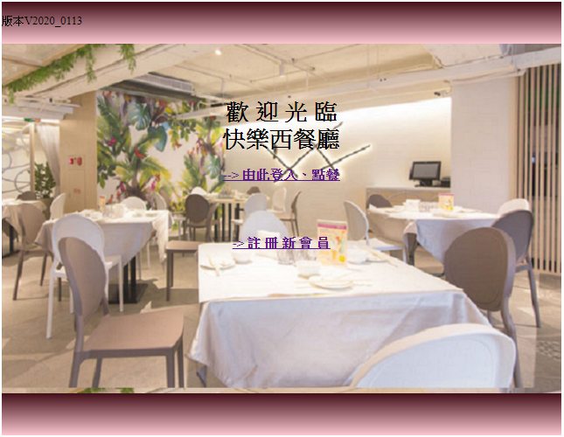
歡迎頁面
說明:
點餐->由此進入
點擊後進入”點餐頁面”
訂單管理員
點擊後，進入
“訂單管理”頁面
*最新版本2020_0113

Slide 4
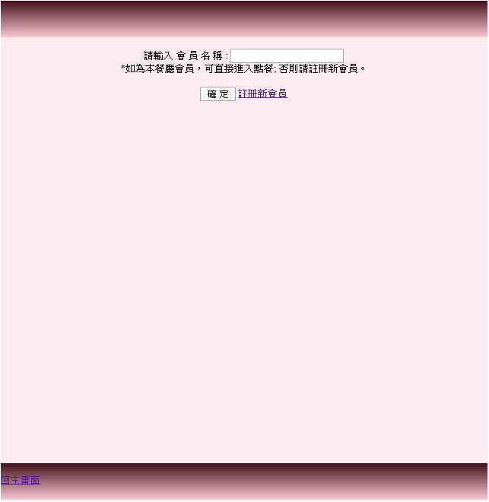
登入頁面
說明:
輸入會員名稱
如輸入名稱為已知會員按下確定，直接進入到點餐畫面
如輸入名稱為未知使用者，將轉至新會員註冊頁面
可按下方”註冊新會員”按鈕，直接轉至新會員註冊頁面

Slide 5
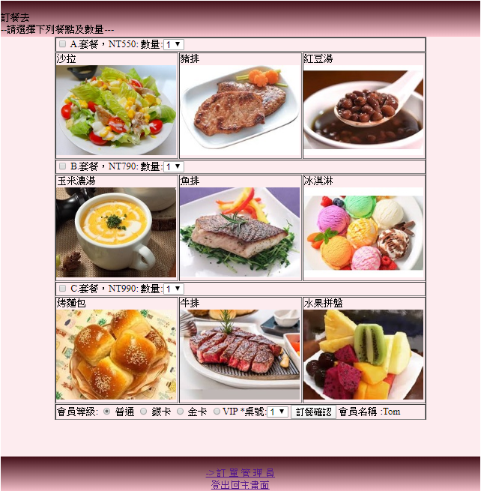
點餐頁面
說明:
套餐選擇(可複選)
A套餐(NT550)
B套餐(NT790)
C套餐(NT990)
數量選擇
可個別選擇套餐
會員等級(單選)
普通會員不打折
銀卡會員95折
金卡會員9折
VIP會員85折
選定桌號
選擇預訂桌號
按下” ”按鈕
進入訂單管理頁面
*顯示登入之會員名稱

Slide 6
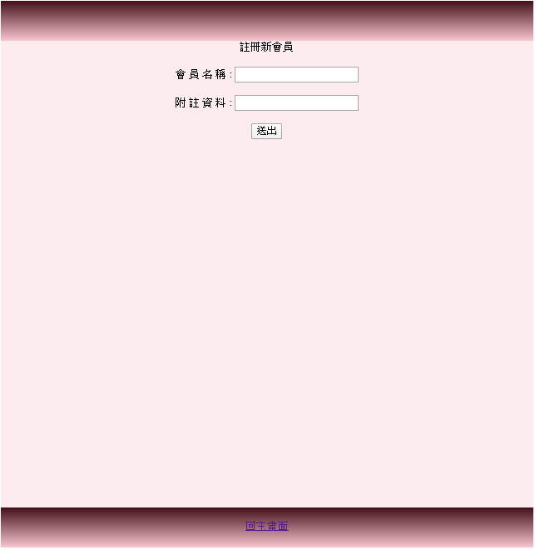
註冊新會員
說明:
輸入新會員名稱
輸入會員附註資料
按下”送出”後，將轉至登入頁面

Slide 7
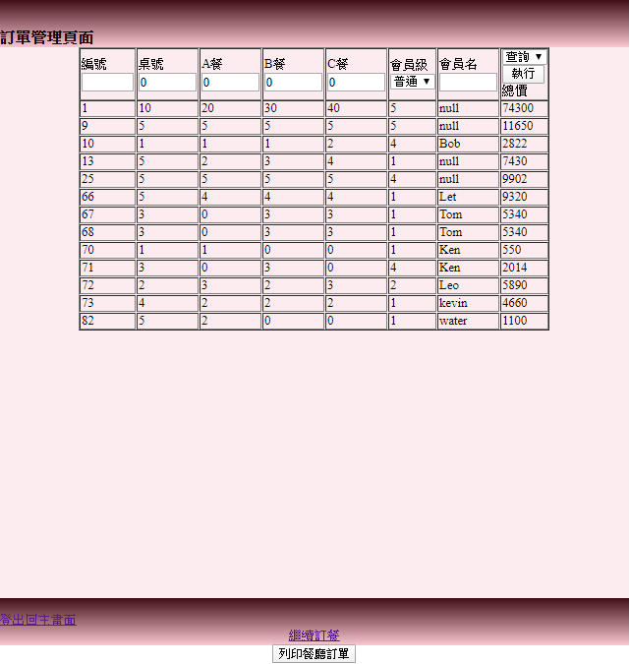
訂單管理頁面
說明:
訂單管理->多功能選單
選”查詢”
進入頁面時，自動列出所有清單
按下“執行”鈕時
有填寫編號，會只列出該編號的資料
無填寫編號，會列出所有的資料
選”修改”
需填寫”編號”，及欲修改資料的欄位後，按下”執行”鈕
選”刪除”
需填寫”編號”，按下”執行”鈕
選“新增”
需填寫欲新增的各欄位資料，不需填寫”編號”，再按下”執行”鈕
(除指定查詢某一編號資料外，其他選項按下”執行”鈕後，會自動更新所有資料)
執行功能後，可 或回主頁面
下方” ”功能，可印出訂單表

Slide 8
謝謝光臨

